Slide 1
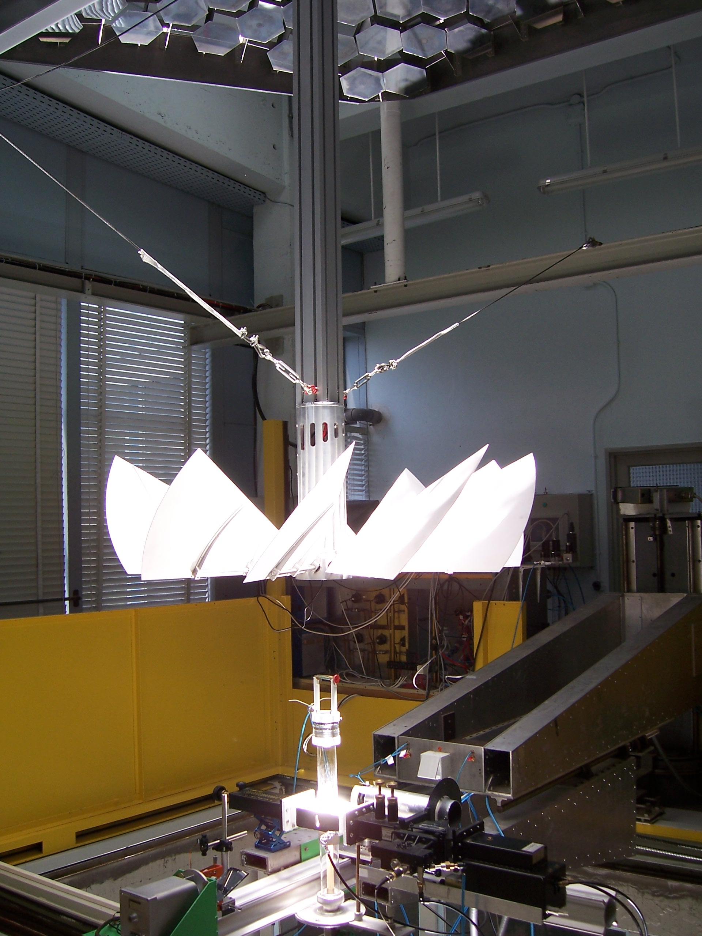
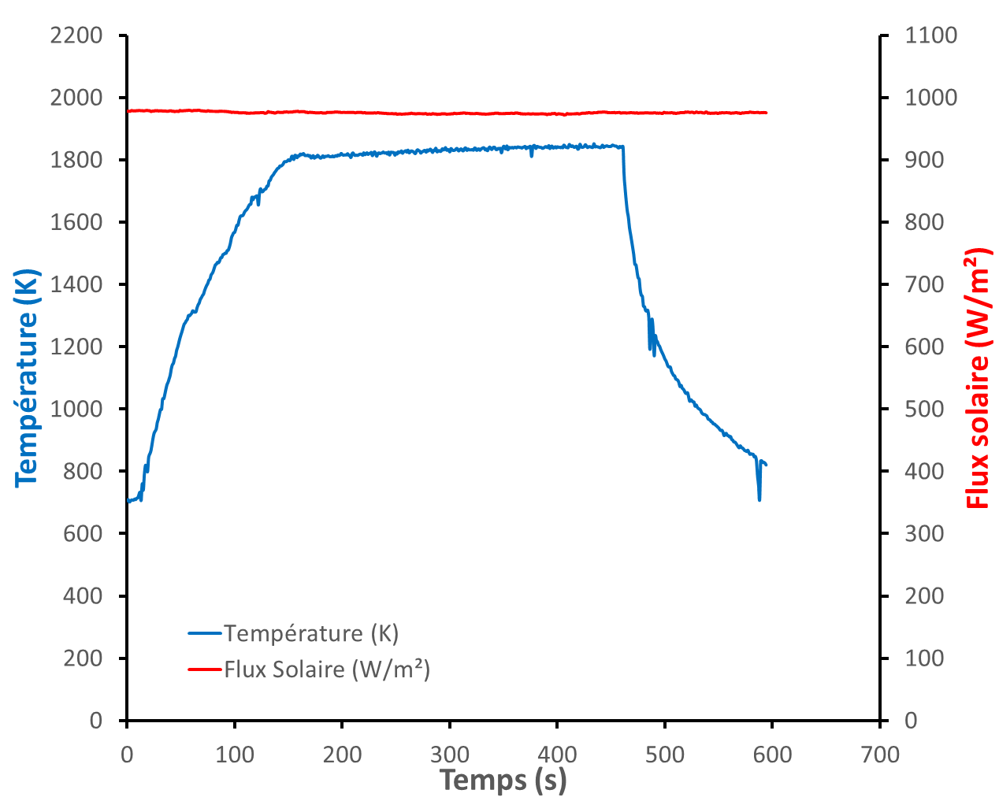
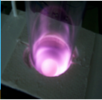
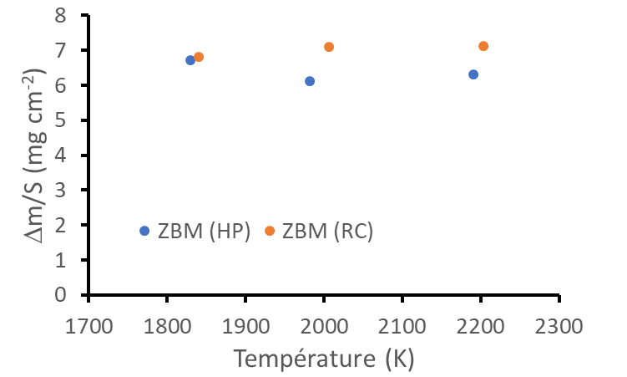
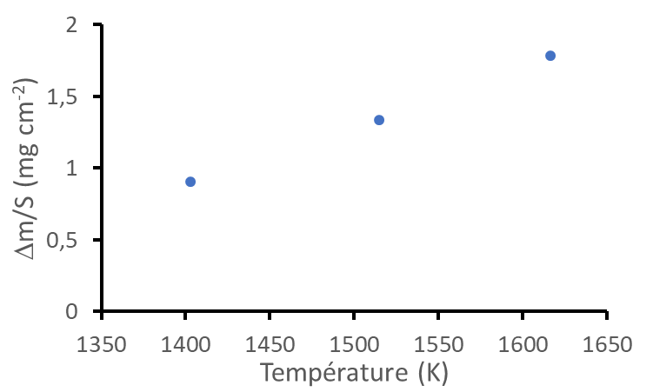
Caractérisation de matériaux en conditions extrêmes pour de nouveaux boucliers thermiques à refroidissement actif
H. TALLARON, L. CHARPENTIER, M. BALAT-PICHELIN
PROMES-CNRS, 7 rue du four solaire, 66120 Font-Romeu Odeillo, France
* Contact : ludovic.charpentier@promes.cnrs.fr
Contexte et objectifs
Le projet européen M-ERA.Net ‘Additive Manufacturing of Actively Cooled Thermal Shields’ (AM-ACTS) qui a démarré le 1er mai 2022 (pour une période de 36 mois) vise à produire par fabrication additive de nouveaux boucliers thermiques en céramique ultra-réfractaire d’une part, et en alliage métallique d’autre part, avec un refroidissement actif intégré [1].
Dans un premier temps, il s’agit d’étudier le comportement à l’oxydation de matériaux céramiques (ZrB2/20%v. MoSi2 - ZBM) élaborés selon des techniques différentes (Hot Pressing - HP - et Robocasting - RC), et de l’alliage Inconel 718 (Direct Energy Deposition - DED) en utilisant le réacteur solaire MESOX (Moyen d’Essai Solaire d’OXydation) placé au foyer du four solaire de 6 kW.
Ce travail vise à étudier l’influence du procédé d’élaboration sur le comportement d’un matériau céramique ou alliage métallique lors de conditions simulant celles rencontrées lors de rentrées atmosphériques
Équipement expérimental
MESOX (Moyen d’Essai Solaire d’Oxydation)
(placé au point focal du four solaire de 6 kW)
Conditions opératoires :
sous air avec oxygène dissocié (≈70%)
pression : 1000 Pa
Température contrôlée par pyrométrie optique à 5µm
Maintien 5 minutes à température constante
Plasma d’air autour d’un échantillon ZBM, HP
Profil type de température et de flux solaire
(essai sur ZBM, HP) à 1830 K)
Résultats
ZBM
HP
AVANT
APRÈS
1830 K
1980 K
2190 K
ZBM
RC
AVANT
Variation du gain en masse avec la température, échantillons ZBM
Variation du gain en masse avec la température, échantillons Inconel 718
APRÈS
Gains en masse plus importants pour les échantillons ZBM RC
Hypothèse: porosité plus importante (ρ_{RC} ≈ 4,9 g cm⁻³ ρ_{HP} ≈ 5,5 g cm⁻³), donc diffusion de l’oxygène facilitée
Gains en masse qui varient faiblement avec T pour le ZBM RC, gains plus faibles au-delà de 2000 K pour ZBM HP
Hypothèse: volatilisation de la silice au-delà de 2000 K comme observé sur d’autres compositions [2]
Augmentation du gain en masse de l’Inconel 718 avec T
Cohérent avec des résultats antérieurs sur des alliages élaborés par métallurgie conventionnelle, en lien probable avec la croissance de divers oxydes métalliques ((NiNb₂O₆)_{0.66}, CrNbO₄, Fe₂O₃, Fe₃O₄ et/ou FeCr₂O₄ et/ou NiFe₂O₄...) [3]
1840 K
2000 K
2200 K
I718
DED
AVANT
APRÈS
1400 K
1500 K
1620 K
Photographie des échantillons avant et après essais sur MESOX
Conclusions & perspectives
La plus faible densité des échantillons ZBM obtenus par Robocasting par rapport à celle des échantillons obtenus par Hot Pressing semble favoriser la croissance de couches d’oxyde. La faible variation de gain de masse avec la température peut être due à l’élimination du silicium par oxydation active comme observé précédemment sur des composition ZrB₂/SiC [2]
Le gain en masse de l’Inconel 718 augmente avec la température comme observé sur des alliages obtenus par procédés métallurgiques conventionnels [3]
Des caractérisations complémentaires sont en cours (DRX, MEB avec EDS) pour identifier la composition des différentes couches d’oxyde obtenues et confirmer les hypothèses avancées.
Références:
[1] ‘Additive Manufacturing of Actively Cooled Thermal Shields’ https://am-acts.eu/ (Dernier accès le 7 juin 2023)
[2] D. Alfano et al., ‘Microstructural characterization of ZrB₂–SiC based UHTC tested in the MESOX plasma facility’, Journal of the European Ceramic Society 30 (2010) 2345–2355
[3] M. Balat-Pichelin et al., ‘Oxidation and emissivity of Inconel 718 alloy as potential space debris during its atmospheric entry’, Materials Characterization 127 (2017) 379-390
Journées Annuelles du GDR TAMARYS – Nancy, Campus ARTEM – 26-28 juin 2023

